Slide 1
소프트웨어시스템설계
기말과제
2017440018 김민호

Slide 2
소프트웨어시스템설계
1
2
3
요구사항 도출
설계
구현
4
5
토론
결론

Slide 3
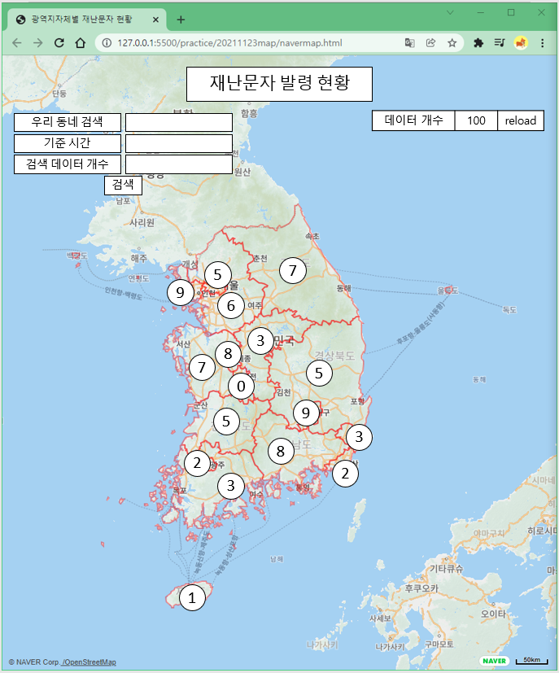
요구사항 도출
소프트웨어시스템설계
1. 전국 현황 숫자로 출력
전국 지도가 한 눈에 보이도록 출력
전국 단위 재난 문자 현황을 받아온다
받아 온 재난 문자는 지역별로 분류하여 각 지역에 몇 개의 문자가 발령되었는지 출력

Slide 4
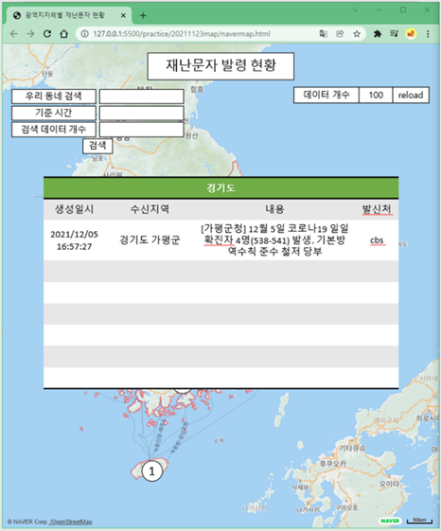
요구사항 도출
소프트웨어시스템설계
2. 지역별 문자 확인
마커를 클릭하면 발령된 문자의 상세 정보 출력
데이터가 많다면 스크롤을 통해 모든 정보를 확인할 수 있도록 한다.

Slide 5
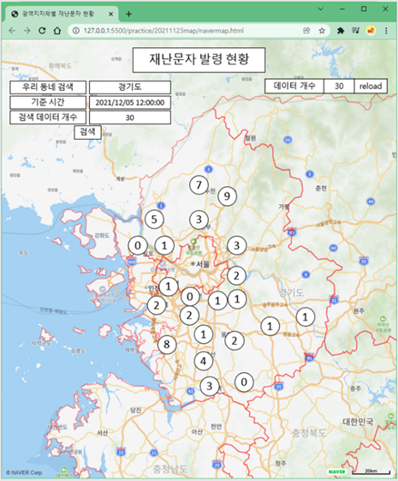
요구사항 도출
소프트웨어시스템설계
3. 광역지자체별 현황 확인
좌측 상단의 검색창에 정보를 입력한 후 검색 버튼을 누르면 진행.
해당 지역으로 줌인
지역단위 재난문자 발령 현황을 불러와 마커에 지역별 문자 개수 출력

Slide 6
요구사항 도출
소프트웨어시스템설계
4. 비기능적 요구사항
데이터를 불러오는 동안에 이를 알림
그 동안은 마커를 출력하지 않거나 이벤트를 등록하지 않음
화면 줌인시 부드럽게 화면 이동
문자의 개수가 많을수록 마커의 바탕색을 진하게 설정
전체적인 인터페이스가 깔끔하고 불편이 없이 만듦

Slide 7
설계
소프트웨어시스템설계
1. 사용 기술
네이버 지도 API
AJAX를 이용하여 서버에 요청을 보내고 XML파일을 받아온다
XML 형식의 파일, JSON 형식의 파일을 사용하여 정보를 가져온다.

Slide 8
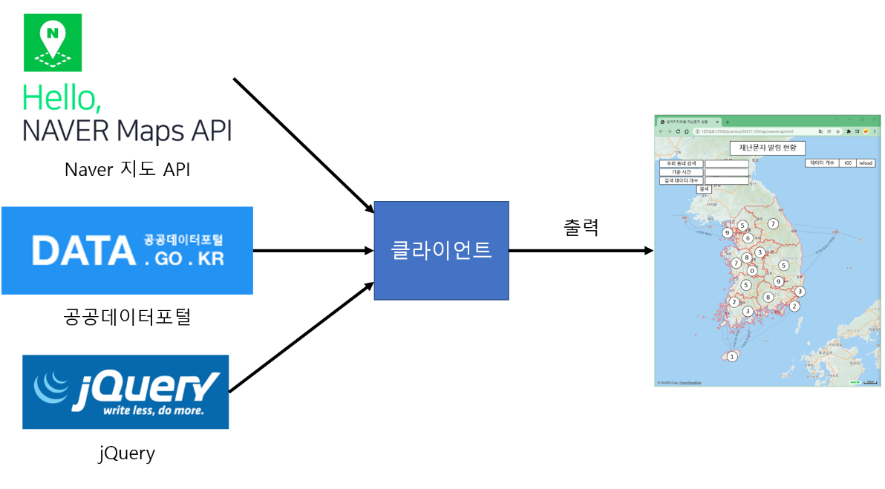
설계
소프트웨어시스템설계
2. 구조도
네이버 지도 API
공공데이터포털의 재난문자 정보, 지역별 재난문자 정보, 재난문자의 지역코드 API
jQuery
위 정보들을 외부에서 받아와 가공을 거쳐 화면에 출력한다.

Slide 9
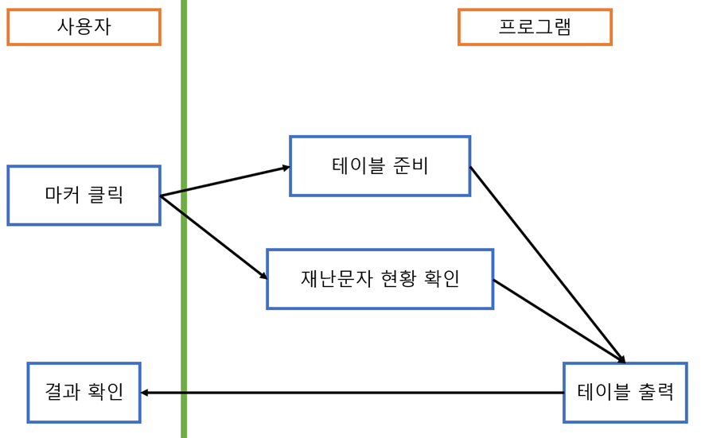
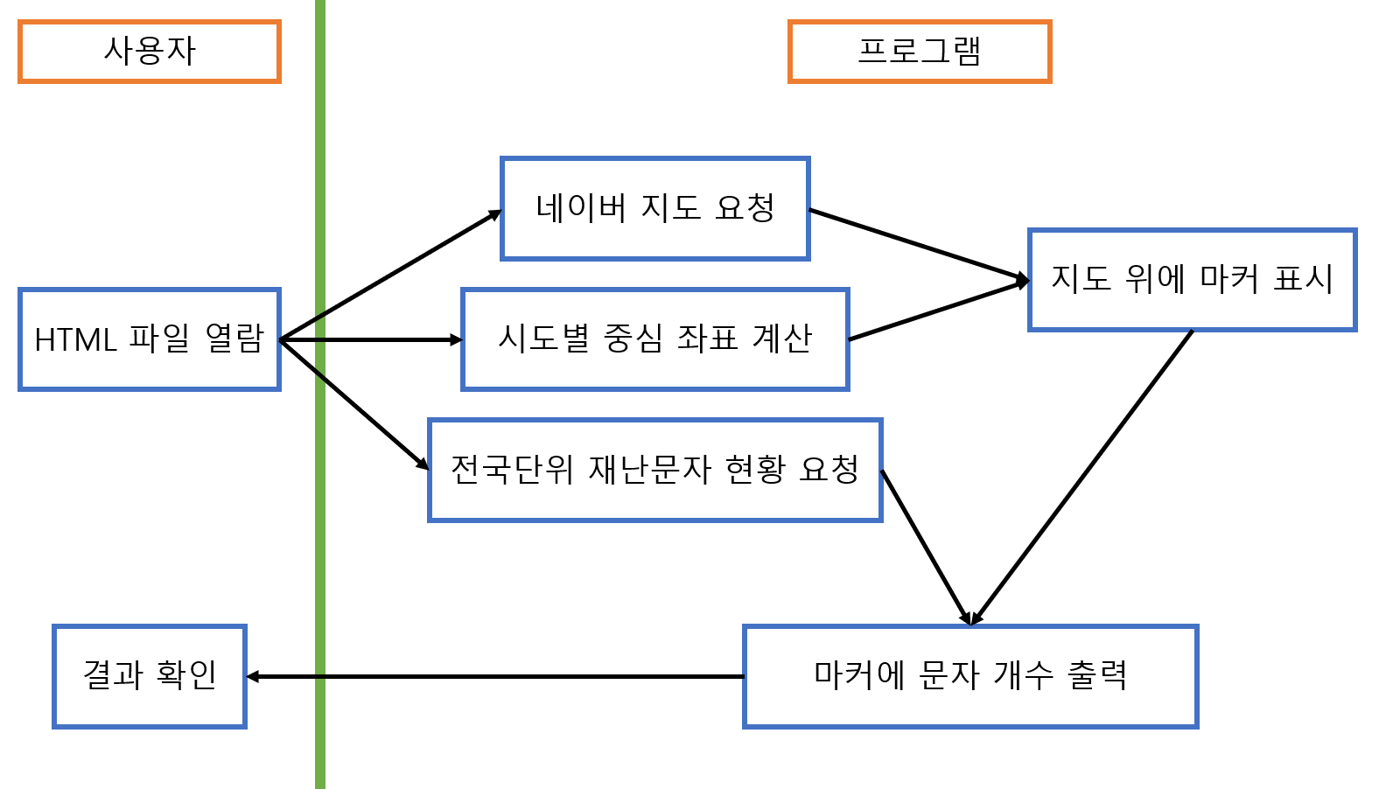
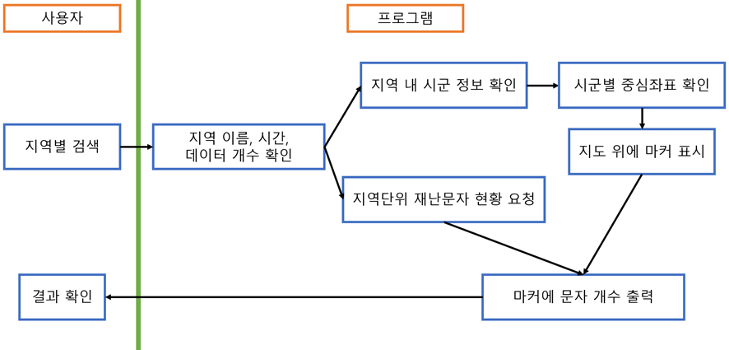
설계
소프트웨어시스템설계
3. 흐름도

Slide 10
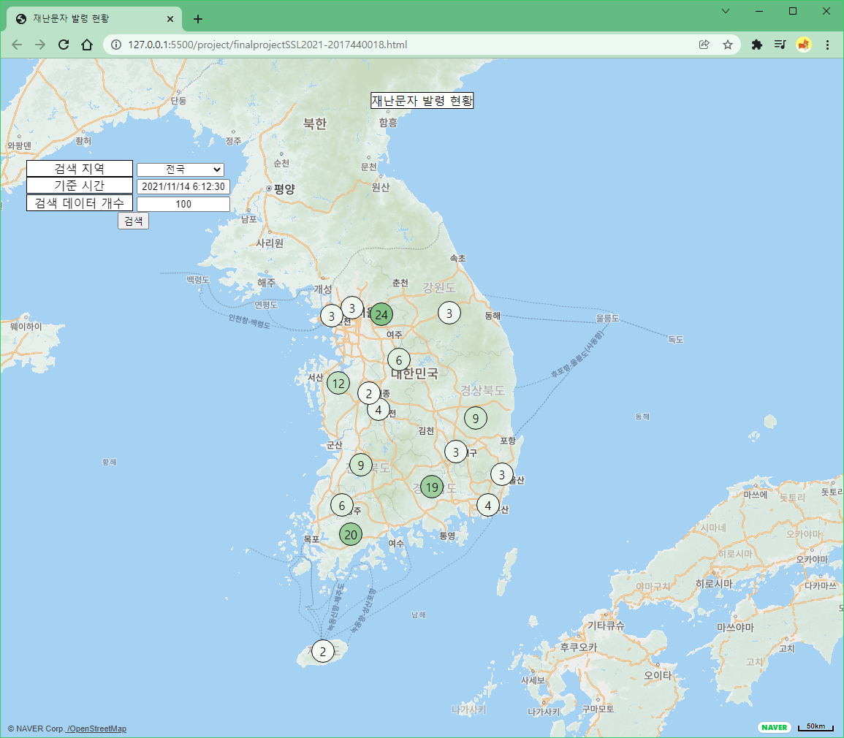
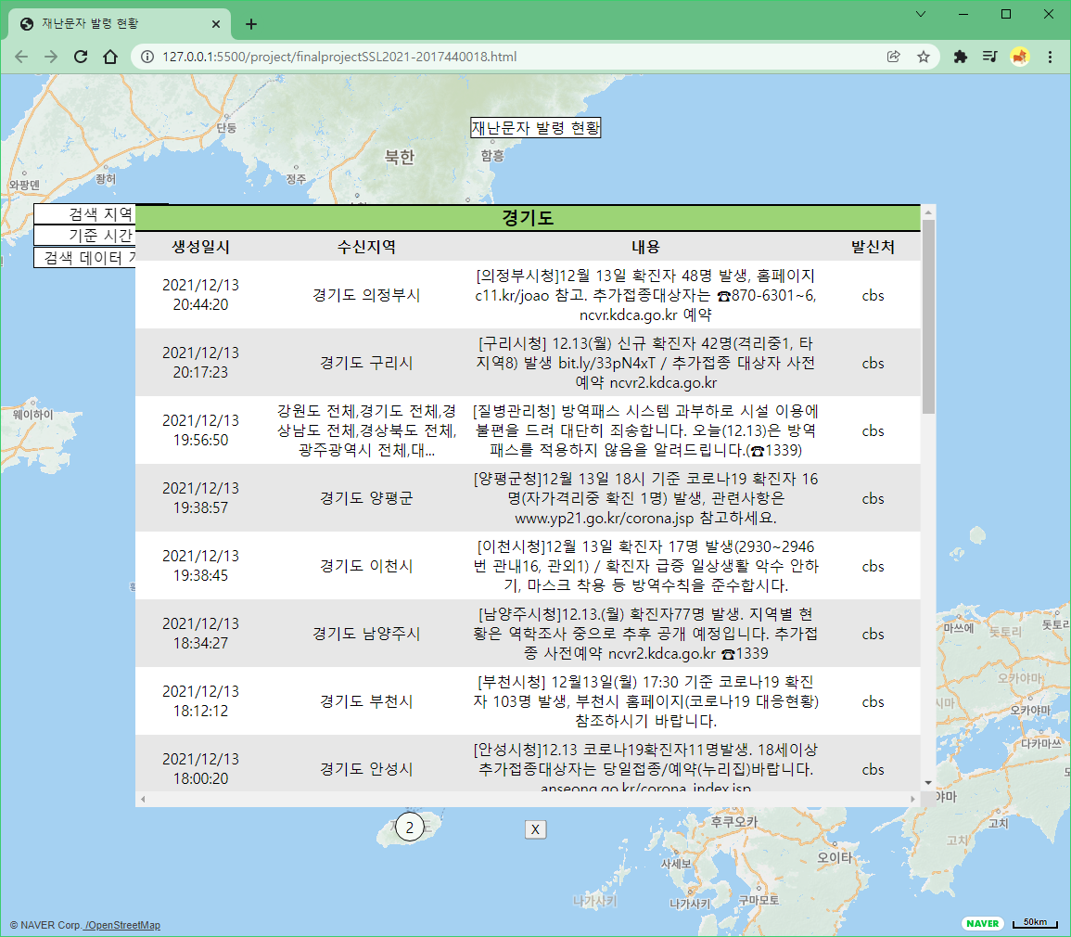
구현
소프트웨어시스템설계

Slide 11
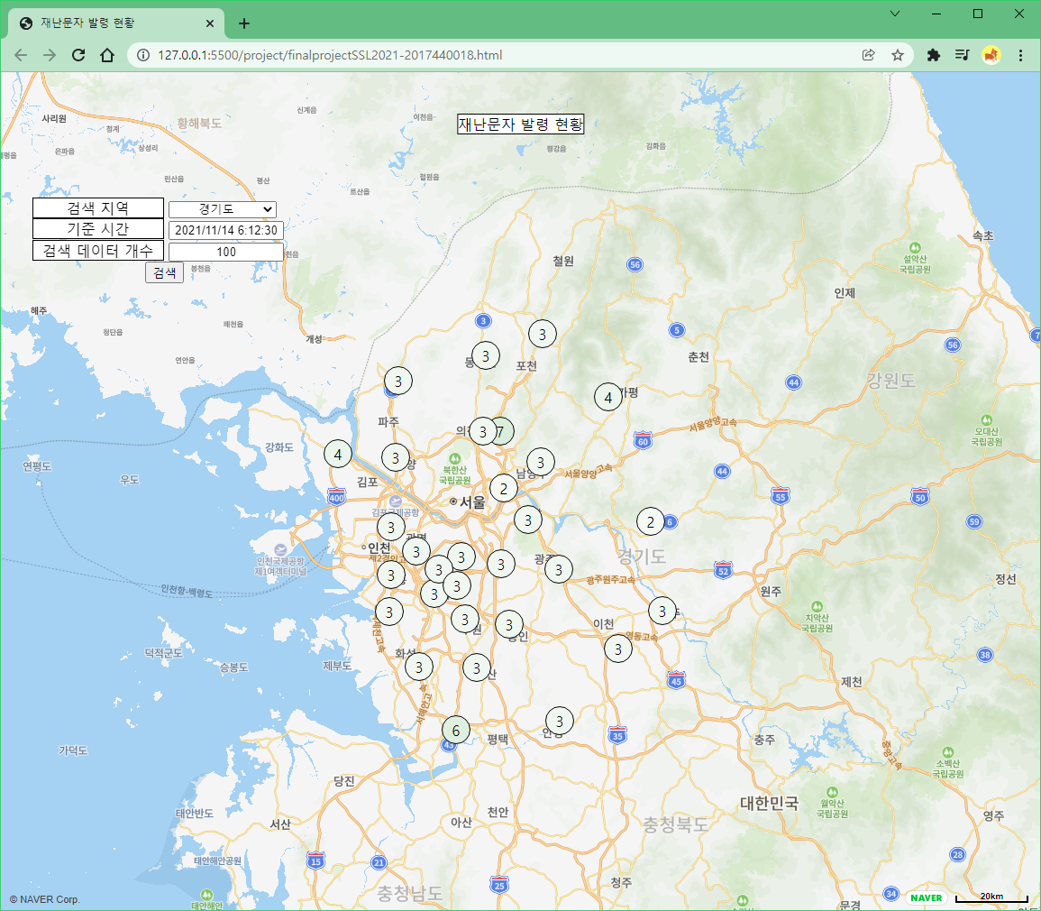
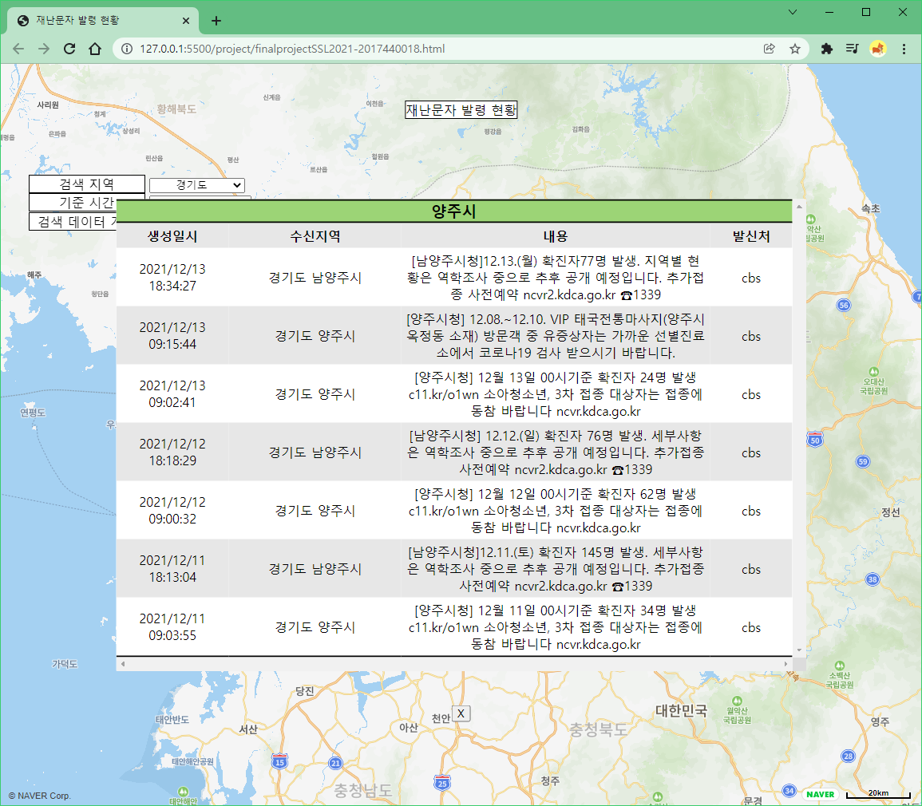
구현
소프트웨어시스템설계

Slide 12
토론
소프트웨어시스템설계
1. 요구사항의 완성도
기능적 요구사항인 전국 현황 출력, 클릭 시 표 출력, 지역별 현황 출력은 성공적으로 완성
비기능적 요구사항 중 데이터를 받아오는 동안 이에 대한 정보를 안내하는 부분과 마커의 바탕 색을 데이터의 값에 따라 다르게 설정하는 부분은 성공적으로 완성
하지만 화면의 부드러운 이동은 부분적으로 미흡

Slide 13
토론
소프트웨어시스템설계
2. 변수와 함수의 통일
하나의 역할을 하는 두 가지의 변수와 함수
기능적으로는 문제되지 않지만 불필요한 메모리 차지 및 유지보수에 어려움 존재
처음부터 자세하고 구체적인 설계 필요

Slide 14
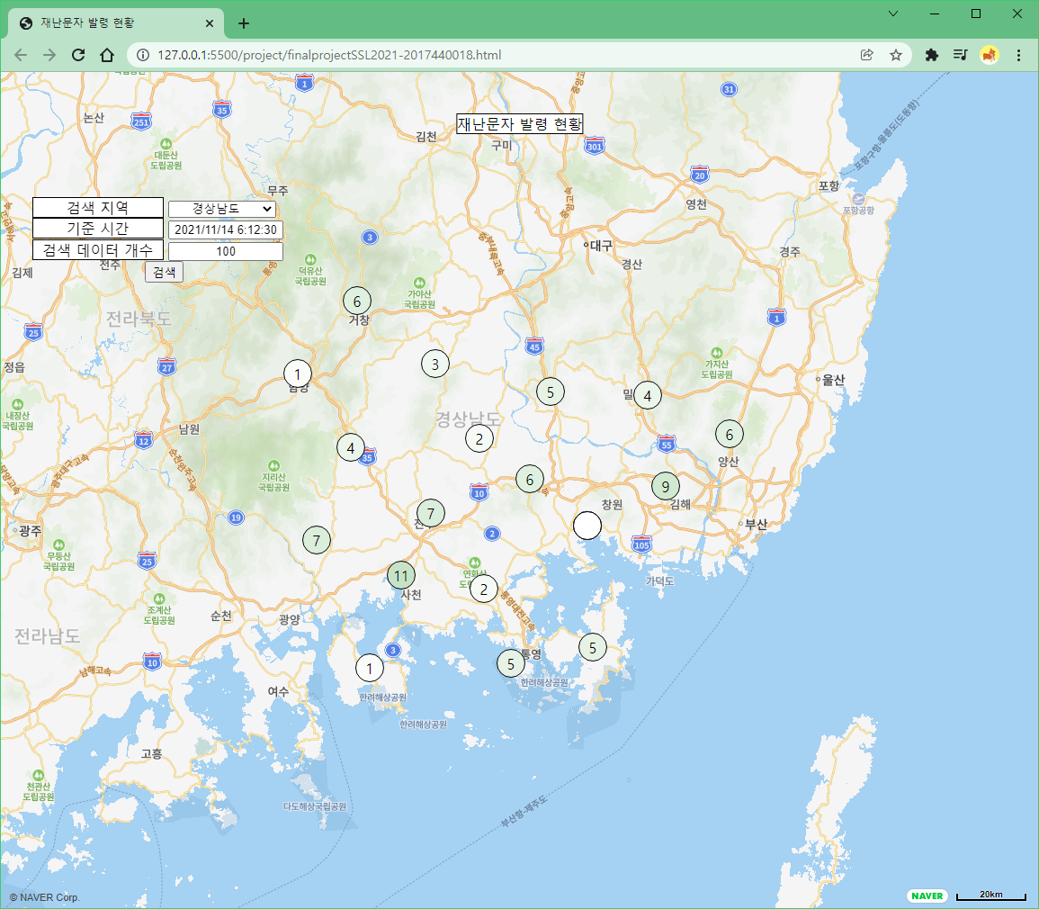
토론
소프트웨어시스템설계
3. 경상남도 창원시
지역별 코드 API에서 중복된 값 존재
마커가 여러 개 겹쳐서 생성됨
중복된 마커를 제거하기 위한 특별한 코드를 넣어서 해결해야 함

Slide 15
토론
소프트웨어시스템설계
4. 전체적인 디자인
대부분의 객체들이 단순한 직사각형 형태
디자인적으로는 매우 미흡
CSS 디자인 학습 필요, 템플릿을 사용하면 편리할 듯

Slide 16
결론
소프트웨어시스템설계
주요 기능적 요구사항과 설정한 시나리오를 모두 완수하였다.
전국의 재난문자 현황, 지역별 재난문자 현황을 파악할 수 있다.
일부 오류와 디자인적 미흡한 부분은 개선 필요
‘더티 코드’가 되지 않도록 더욱 구체적이고 자세한 설계가 필요

Slide 17
감사합니다.

